Slide 1
스프링 부트 3 백엔드 개발자 되기
JPA+OAuth2+JWT+AWS와 배우는 스프링 부트 3
Java 백엔드 입문자를 위한 풀 패키지

Slide 2
08 스프링 시큐리티로 로그인/로그아웃, 회원 가입 구현하기

Slide 3
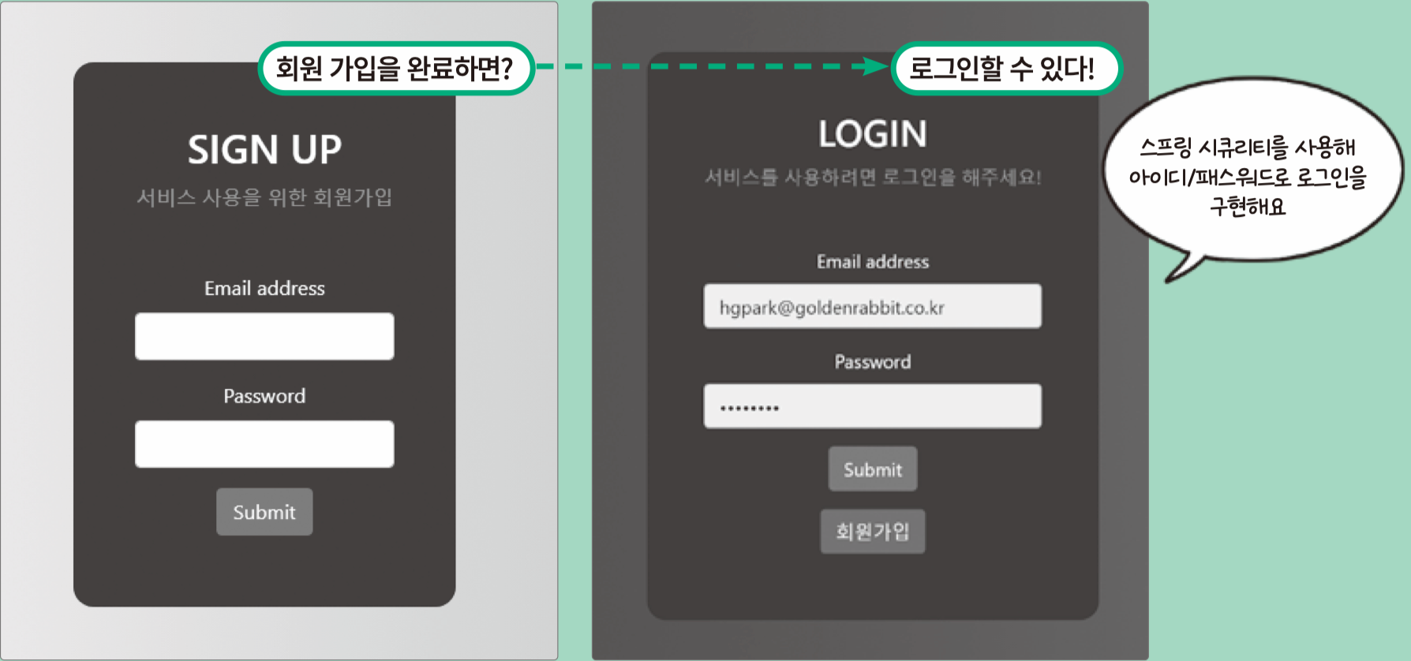
완성 화면 미리보기

Slide 4
8.1 사전 지식 : 스프링 시큐리티
스프링 기반의 애플리케이션 보안을 담당
인증과 인가
인증 : 사용자의 신원을 입증 - 자기 스스로가 자신을 증명할 만한 자료를 제시
인가 : 사이트의 특정 부분에 접근할 수 있는 사용자인지 확인–권한부여(남에 의해서 자격이 부여됨
권한 : 인증된 사용자가 어떤 일을 할 수 있는지 관리하는 것
CSRF 공격, 세션 고정 공격 등을 방어
개발자의 보안 관련 개발 부담을 줄여 줌

Slide 5




인증(Authentication)과 권한 부여(Authorization - 인가)
권한 담당자
리소스
신분증을
보여주세요!
허가증을
패용해 주세요
출입증 검사
Notes:
엔지니어 A는 B회사에 고장난 데이터베이스를 고치기 위해서 방문
예약을 한 상태에서 방문한 A 씨-우선 회사 입구에서 ‘본인을 인증’할 것을 요구받습니다.
출입증을 검사하는 직원은 A의 신분을 확인합니다. ➔ 인증
회사 내부에 들어간 A씨는 다시 담당자를 만나서 데이터베이스의 접근 권한 등의 정보를 얻어야 합니다. ➔ 인가/권한부여

Slide 6
스프링 시큐리티의 핵심 구조
AuthenticationManager 는 다양한 방식의 AuthenticationProvider 를 이용해서 사용자 정보를 확인
AuthenticationManager
ProviderManager
DaoAuthenticationProvider
RemoteAuthenticationProvider
CasAuthenticationProvider
DaoAuthenticationProvider
LdapAuthenticationProvider
Notes:
인증을 담당하는 ProviderManager – 다양한 방식의 인증을 처리 할 수 있도록 설계되어짐
ProviderManager 는 인증에 대한 처리를 AuthenticationProvider 라는 타입의 객체를 이용해서 처리를 위임합니다.

Slide 7
스프링 시큐리티의 핵심 구조
AuthenticationProvider(인증제공자)
AuthenticationManager
AuthenticationProvider
UserDetailsService
ProviderManager
Notes:
AuthenticationProvider(인증제공자)는 실제 인증 작업을 진행
이때 인증된 정보에는 권한에 대한 정보를 같이 전달하게 되는데 이 처리는 UserDetailsService라는 존재와 관련 있습니다.
UserDetailsService 인터페이스의 구현체는 실제로 사용자의 정보와 사용자가 가진 권한의 정보를 처리해서 반환하게 됩니다.
스프링 시큐리티를 커스터마이징하는 방식 두 가지
1. AuthenticationProvider 를 직접 구현하는 방식(새로운 프로토콜이나 인증 구현 방식을 직접 구현하는 경우)
2. 실제 처리를 담당하는 UserDetailsService를 구현하는 방식

Slide 8
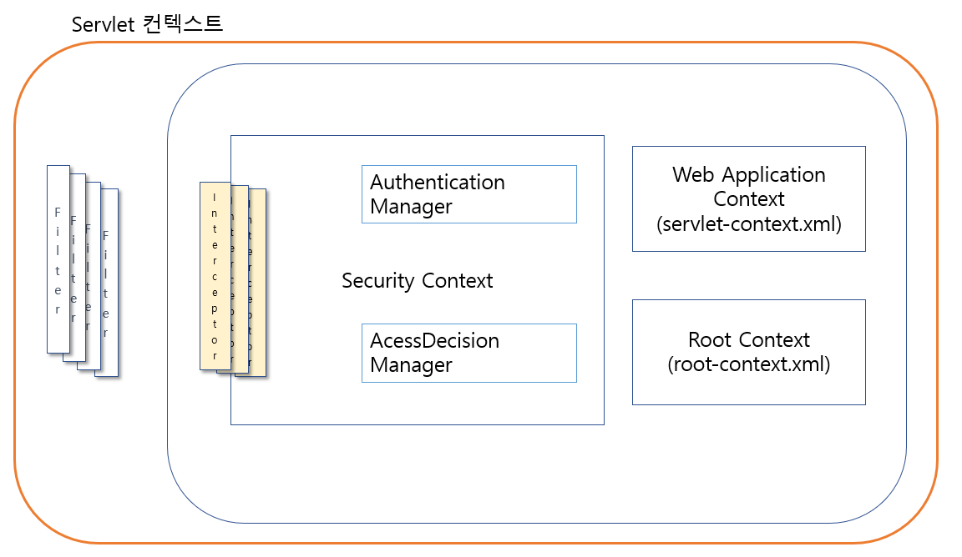
Spring Web Security소개
스프링 시큐리트의 시작
Acegi 프레임워크에서 시작
필터를 이용한 처리
스프링 시큐리티의 기본 구조

Slide 9
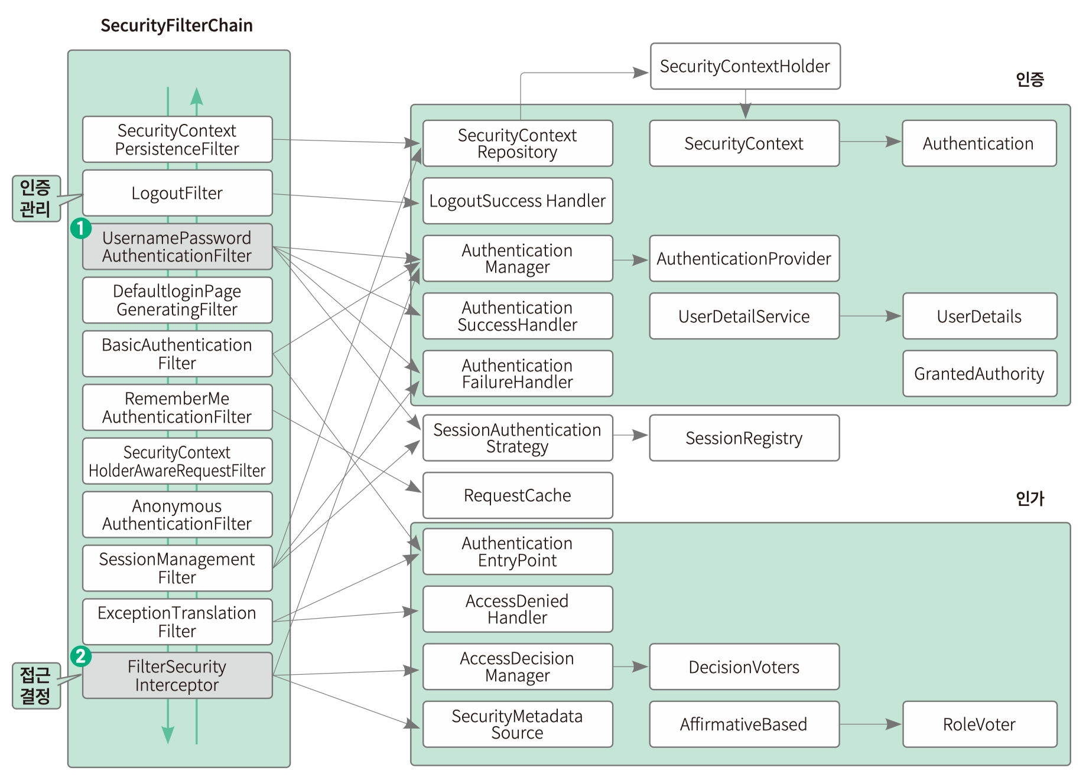
8.1 사전 지식 : 스프링 시큐리티(cont.)
필터 기반으로 동작하는 스프링 시큐리티 구성 참고
자세한 내용은 202쪽 참고
Notes:
내부 구조는 복잡하지만 사용은 약간의 설정만으로 처리 가능

Slide 10
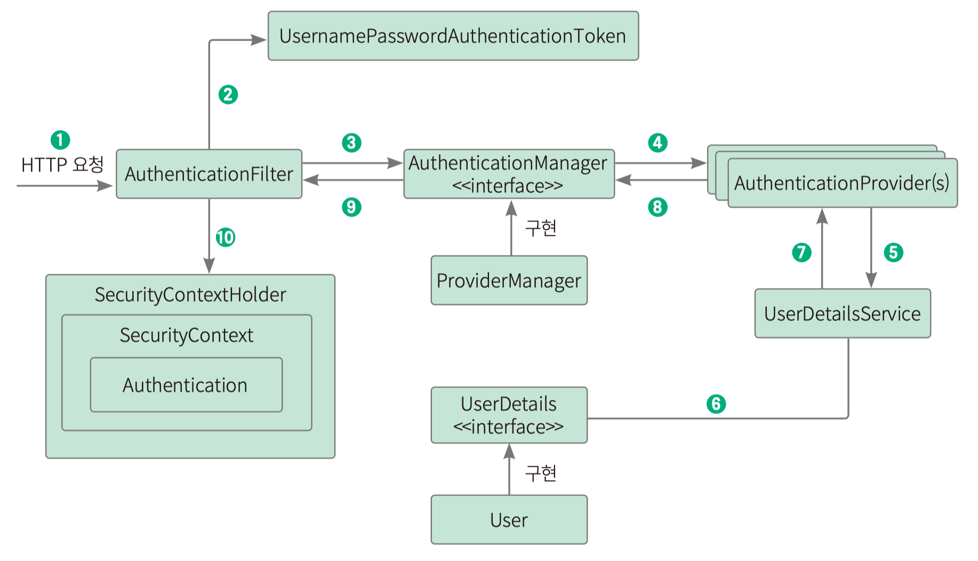
8.1 사전 지식 : 스프링 시큐리티(cont.)
스프링 시큐리티 인증 절차
자세한 내용은 203쪽 참고

Slide 11



CSRF 공격과 CSRF토큰
사이트간 요청 위조(Cross-site request forgery) 공격
웹 기본적으로 출처를 따지지 않는다는 점을 이용
피해자가 자주 방문하는 사이트 B
1) CSRF스크립트가 포함된 게시글 작성
2) CSRF스크립트가 포함된 게시글 조회
실제 피해 사이트 A
3) 자신도 모르게 A사이트에 공격자 계정 변경
Notes:
스프링 시큐리티에서 POST 방식을 이용하는 경우 기본적으로 CSRF 토큰을 이용
별도의 설정이 없다면 스프링 시큐리티가 적용된 사이트의 모든 POST 방식에서는 CSRF 토큰이 사용되는데 ‘ 사이트간 위조 방지’를 목적으로 특정한 값의 토큰을 사용하는 방식
A사이트의 관리자(피해자)는 자신이 평상시에 방문하던 B사이트를 방문하게 되고 공격자가 작성한 게시물을 보게 됩니다.
이때 <img> 태그 등에 사용된 URI가 호출되고 서버에서는 로그인한 관리자의 요청에 의해서 공격자는 admin 등급의 사용자로 변경됩니다.

Slide 12
CSRF 공격
사이트간 요청 위조(Cross-site request forgery) 공격
웹 기본적으로 출처를 따지지 않는다는 점을 이용
Notes:
실제로 2008년에 국내 인터넷A 쇼핑몰이 이 기법으로 관리자 계정을 탈취해서 개인정보들이 유출되었음.
단순히 게시물의 조회수를 늘리는 등의 조작부터 피해자의 계정을 이용하는 다양한 공격이 가능
예를 들어 인터넷에 A라는 사이트가 존재한다고 가정하고
A 사이트에는 특정 사용자의 등급을 변경하는 URI가 존재하는 것을 공격자(attacker)가 알았고, 해당 URI에는 약간의 파라미터가 필요하다는 것을 알게 되었다면
공격자는 A사이트의 관리자(피해자)가 자주 방문하는 B 사이트에 <img> 태그나 <form>태그를 이용해서 위의 URI를 추가한 게시물을 작성합니다
2008년의 경우 이메일의 링크를 통해서 A사이트에 대한 공격이 이루어졌습니다.

Slide 13
UserDetails interface
반환 타입 | 메소드명 | 기능
Collection<? extends GrantedAuthority> | getAuthorities() | 권한의 목록 반환
String | getUsername() | 사용자 이름 반환(unique)
String | getPassword() | 비밀번호 반환(암호화해서저장)
boolean | isAccountNonExpired() | 계정의 만료여부(true-만료안됨)
boolean | isAccountNonLocked() | 계정의 잠금여부(true-잠금안됨)
boolean | isCredentialsNonExpired() | 비밀번호 만료여부(true-만료안됨)
boolean | isEnabled() | 계정 사용가능 여부(true-사용가능)

Slide 14
쿼리 메소드의 명명규칙
코드 | 설명 | 쿼리
findByName() | “name”컬럼의 값 중 파라미터로 들어오는 값과 같은 데이터 반환 | ...WHERE name=?1
findByNameAndAge() | 파라미터로 들어오는 값 중 첫 번째 값은 “name”컬럼에서, 두번째 값은 age 컬럼에서 조회한 데이터 반환 | ...WHERE name=?1 AND age=?2
findByNameOrAge() | 파라미터로 들어오는 값 중 첫 번째 값이 “name”컬럼에서 조회되거나 두번째 값이 age 컬럼에서 조회한 데이터 반환 | ...WHERE name=?1 OR age=?2
findByAgeLessThen() | “age”컬럼의 값 중 파라미터로 들어온 값보다 작은 데이터 반환 | ...WHERE age<?1
findByAgeGreaterThen() | “age”컬럼의 값 중 파라미터로 들어온 값보다 큰 데이터 반환 | ...WHERE age>?1
findByName(Is)Null() | “name” 컬럼의 값 중 null인 데이터 반환 | ...WHERE name IS NULL

Slide 15
8.2 회원 도메인 만들기
실습 과정
build.gradle
User.java
UserRepository.java
UserDetailService.java

Slide 16
8.3 시큐리티 설정하기
실습 과정
WebSecurityConfig.java
AddUserRequest.java
UserService.java
controller/UserApiController.java

Slide 17
8.4 회원 가입 구현하기
실습 과정
AddUserRequest.java
UserService.java
controller/UserApiController.java

Slide 18
8.5 회원 가입, 로그인 뷰 작성하기
실습 과정
UserViewController.java
login.html
signup.html
html 작성은 저자 깃허브에서 참고
https://github.com/shinsunyoung/springboot-developer/blob/main/chapter7/src/main/resources/templates/login.html
https://github.com/shinsunyoung/springboot-developer/blob/main/chapter7/src/main/resources/templates/signup.html

Slide 19
8.6 로그아웃 구현하기
실습 과정
UserApiController.java
articleList.html

Slide 20
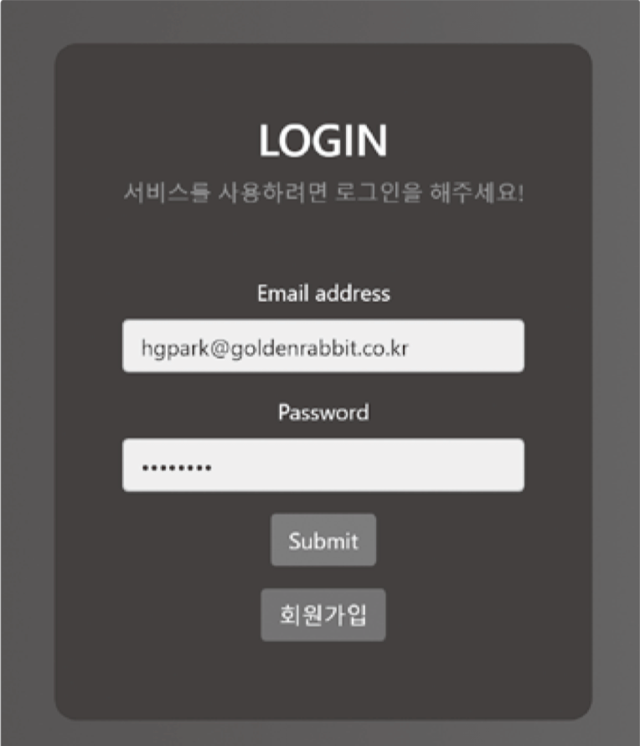
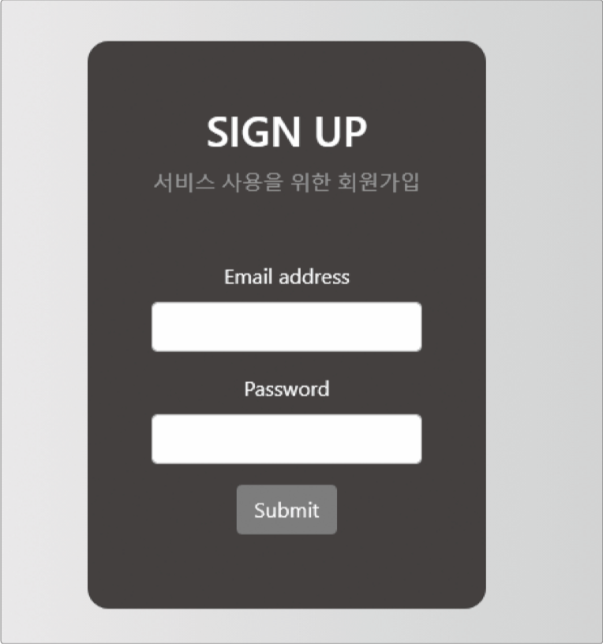
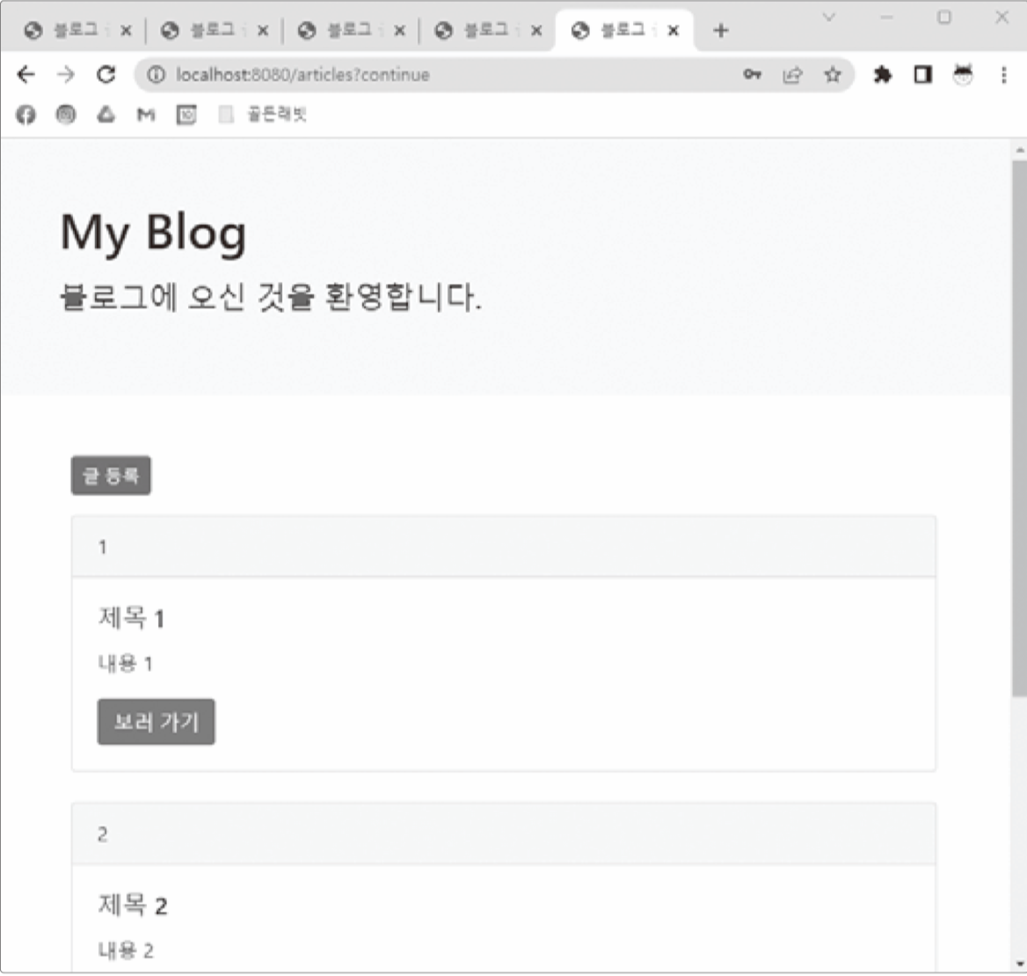
8.7 실행 테스트하기
실습 과정
application.yml
회원 가입 화면에서 회원 가입
로그인 화면에서 로그인
블로그 기본 화면 확인
데이터베이스 확인
로그아웃 확인

